Slide 1
Forskningsprosjekter knyttet til Porsangerfjorden
Porsangerfjorden 2.0
Lakselv, 23.05.2019
Camilla Brattland
Førsteamanuensis
Samfunnsplanlegging og kulturforståelse
Institutt for samfunnsvitenskap (ISV)
UiT – Norges Arktiske Universitet

Slide 2
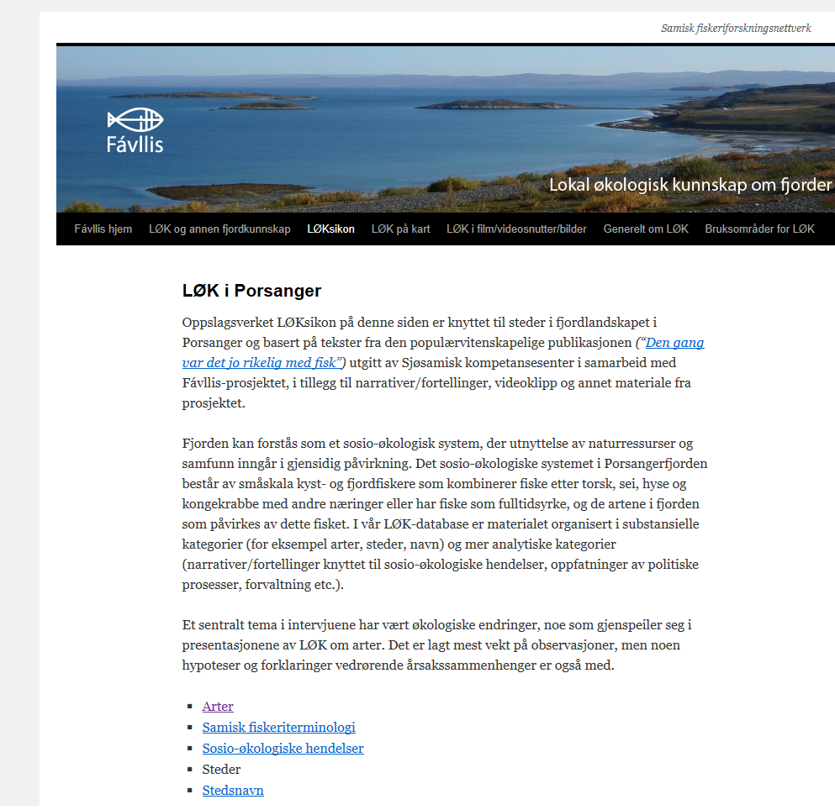
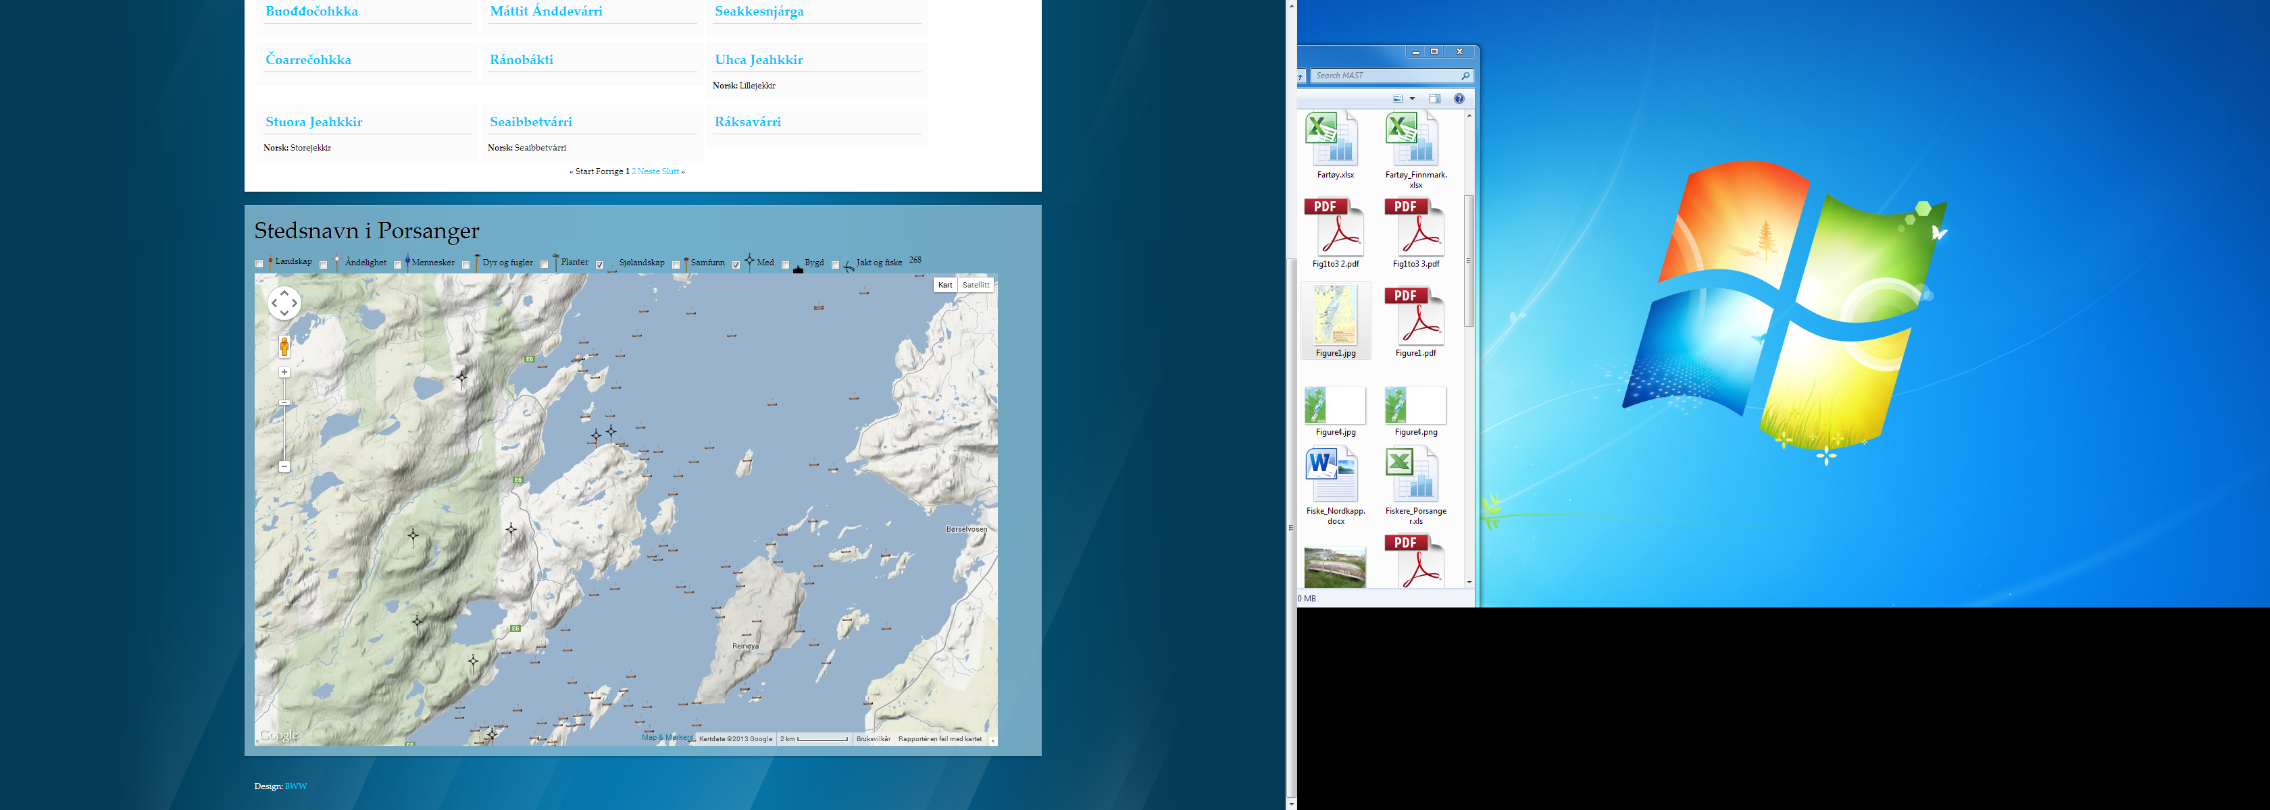
Fávllis prosjektet
(Senter for samiske studier, NFR 2008-2012)
Lokal økologisk kunnskap om Porsangerfjorden
Intervjuer med eldre og nåværende fiskere
Et arkiv med kunnskap om økologisk endring i Porsangerfjorden
Uttrekk av narrativer om endring
Eksempel sel, kråkebolle, store torsk, laks, klima, etc.
Kombinasjon med eksisterende forskningsdata (HI) - lite overlapp i rom og tid
Tilgjengelig via site.uit.no/favllis

Slide 3
Sosio-økologisk tidslinje med deltaker-definert vendepunkt (tipping point)
(Brattland, Eythórsson, Sunnanå, Weines 2018, Ambio)
 |  | Year | 1945 1950 | 1960 |  |  | 1970 | 1980 |  | 1986-1989 | 1990 | 2000 |  | 2010-
 | 1 | Phase | Phase I (1945 - 1986) |  |  |  |  |  |  | Tipping point (1986-1990) | Phase II (1990 - )
 | 2 | Porsanger fjord SES knowledge base |  |  |  |  |  |  |  |  | Marine research cruises (IMR)
 |  |  | Local ecological knowledge (LEK)
 | 3 | Ocean temperature and fishing pressure | High ocean temperature and food production in the oceans Increasing fishing pressure |  |  | Declining ocean temperature and food production. Intense fishing pressure. Lack of food for seals. |  |  |  | Low and rising temperature Fishing pressure decline. | Increasing and high ocean temperature. Quota-regulated fishing pressure
Social-ecological events and adaptations | 4 | Combined effects on main commercial fisheries |  | Herring stock decline |  | Stable and abundant cod fisheries, but showing signs of decline |  | Cod stocks in decline |  | Oceanic cod stock historical low | Growing herring and oceanic cod stocks. Fluctuating local cod stocks
 | 5 | Seal invasion and alien invasive species. |  |  |  |  |  |  |  | Invasion of Harp seal (Pagophilus groenlandicus) |  |  | Invasion of Red King Crab (Paralithodes camtschaticus) (2002-)
 | 6 | Local biodiversity change observations |  |  | Local herring stock overfished. Flounder and large saithe disappears |  |  | Cod «mother fish» disappear |  | Spawning grounds in Olderfjord and Billefjord dead. | Growing sea urchin population, kelp beds overgrazing
 |  |  |  |  |  |  |  | Sea urchins multiply
 | 7 | Short-term response to change | Government support for fisheries |  |  |  | Modifying gillnets to compensate for declining catches. Fjord fishery conflicts between gear vessel groups |  |  | Fjord fishery collapse. Introduction of IVQ system (1989) | Investing in larger fishing vessels. Expanding to fishing fields further away from home.
 |  |  |  |  |  |  |  |  | Coastal Sami Uprising |  | Withdrawal of government support
 | 8 | Adaptations | Riding out the storm in bad seasons, re-entry into fisheries in good seasons. Adhering to local norms not to overfish. |  |  |  |  |  |  | Restructuring or exit from fisheries | Fishers with larger vessels obtain quotas, re-entry dependent on local resource situation for smaller vessels (below 6-8 meters)
 |  |  | Combining multiple species and livelihoods central to local household adaptation strategies. Hunting for predators on desirable species. |  |  |  |  |  |  |  |  | Combining crab and cod quotas central to household adaptation strategies

Slide 4
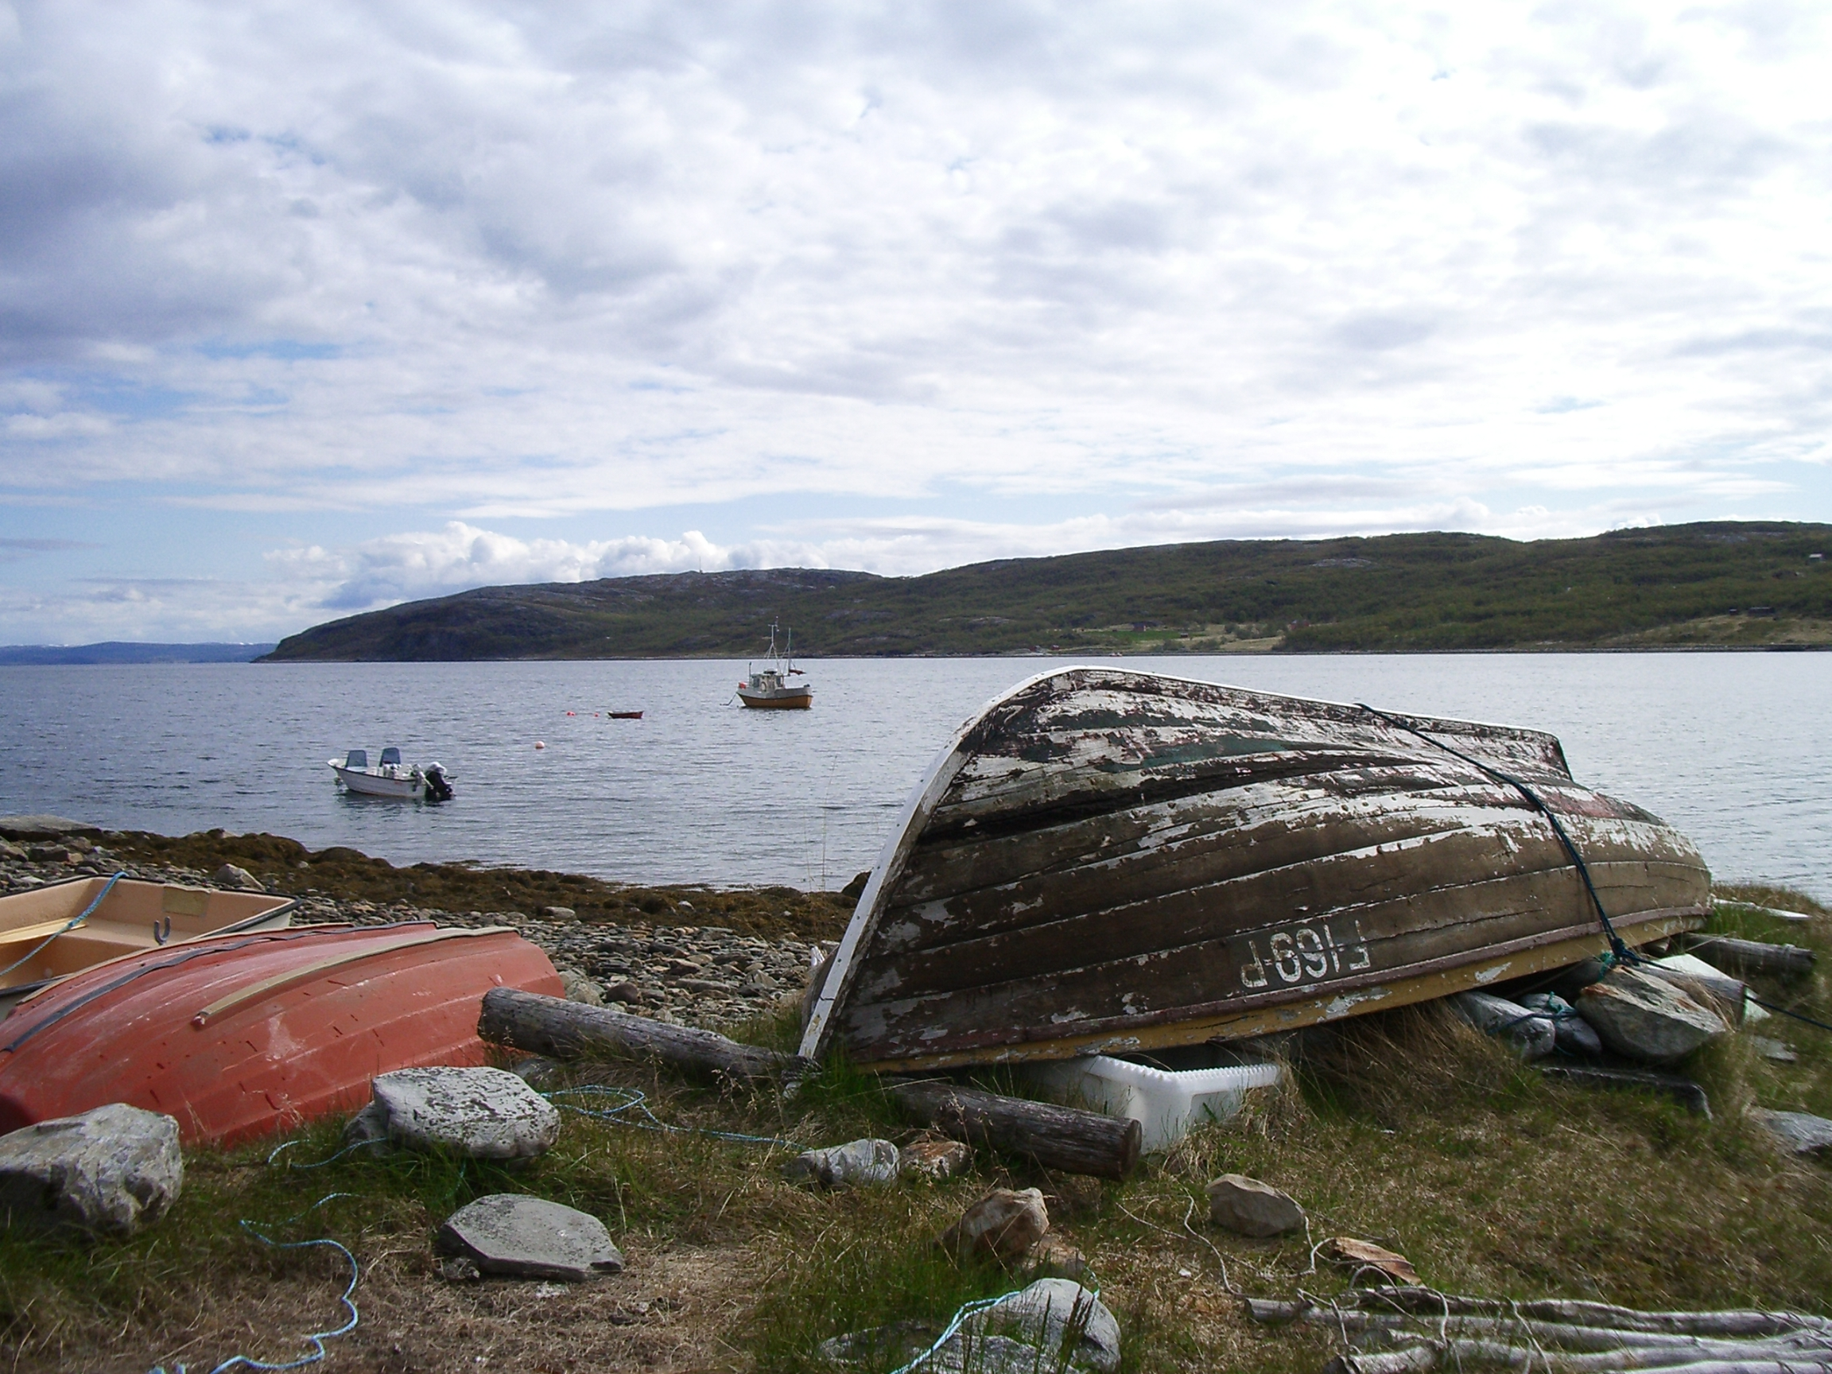
Økologiske endringer fra fiskerperspektiv
1945 -1986 ”Torskesystemet”: Investeringer I tekologi og tilgang til billige båter. Fleksibel tilpasning i sjøsamiske hushold, mange deltakere I fisket når det var gode sesonger. Samtidig økende press på lokale ressurser bade innenfra og utenfra. Endringer i maskevidde og fiskested for å ta opp mer fisk. Tareskogen nedbeites.
1986 – 1990: Tipping point
Torskestammene i indre del av fjorden allerede borte, stammen I Olderfjord fisket opp. Selivasjon 1987 ledet til kollaps I fisket. Introduksjon av kvotesystemet gjorde fleksibel tilpasning vanskeligere.
1990 –- “Krabbesystemet”
De som har kvote får fiske bade torsk og krabbe, vinnere I systemet. De med små båter under 6 m uten kvote har vanskeligere med å bli i systemet og dermed vanskeligere å bli i andre fiskerier (laksefiske, torsk, sei etc. )
Notes:
Denne snakker du om Camilla?

Slide 5
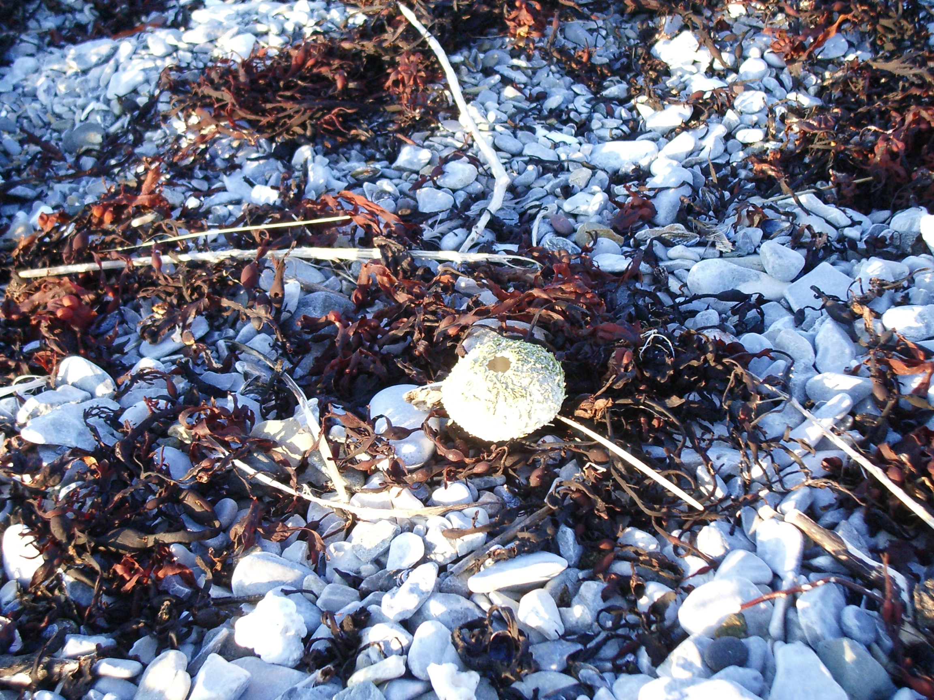
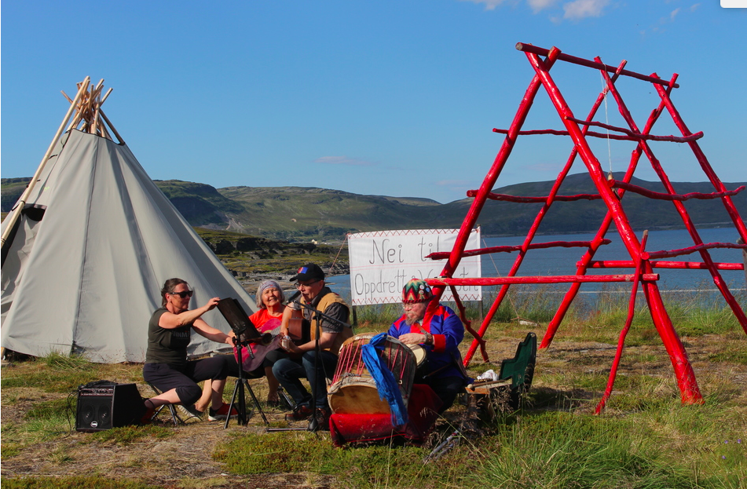
Planlegging for bærekraftige systemer
Vitenskapelig kunnskap
Lokal og tradisjonell kunnskap om hvordan økosystemet har endret seg over tid - kapasitetsbygging
Vedlikeholde sosiale systemer: fleksible tilpasningsstrategier
Fiskeflåte med lave utslipp, utnytte lokale ressurser
Restaurering av økosystemet: taredyrking, karbonlagring
Sette av arealer i kystsonen til klimatiltak og restaurering?
Notes:
The coded transcripts were used to produce narratives about different topics.
Short stories based on the collected LEK to exemplify the informants’ views on different topics related to the LEK and socio-ecological history.
The foundation was a bottom-up approach, where the interview material would be in the spotlight.
The narratives would not be raw data, but be contextualized in the frame of the ecological changes in the Porsanger fjord.

Slide 6
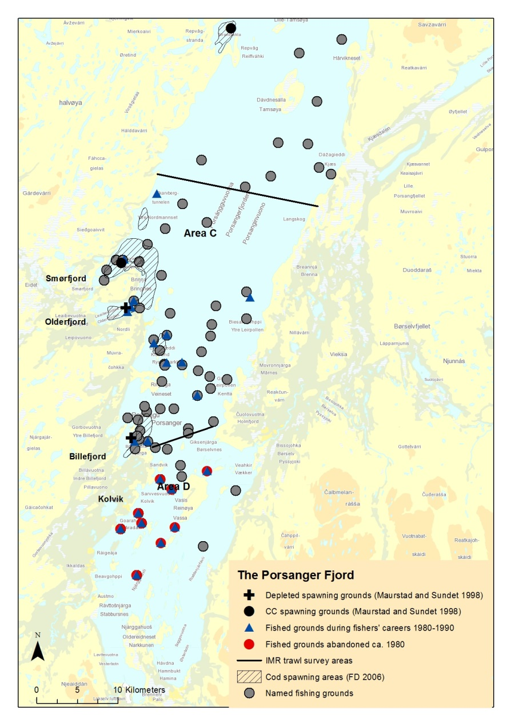
Andre relevante prosjekter
IndKnow (NFR, UiT (Senter for samiske studier)
3- årig internasjonalt prosjekt
Community-based impact assessments (CBIA)
Industriprosjekter med involvering av urfolk og tradisjonell kunnskap
Porsanger/Nordkapp: Kartlegging av tradisjonell bruk av sjøområder, workshop om (CBIA)
TRACE (Framsenteret, NIKU)
Kunnskapsbase basert på modell etter Finnmarkskommisjonen, samarbeid bl.a. med Fiskeridirektoratet (Yggdrasil)

Slide 7
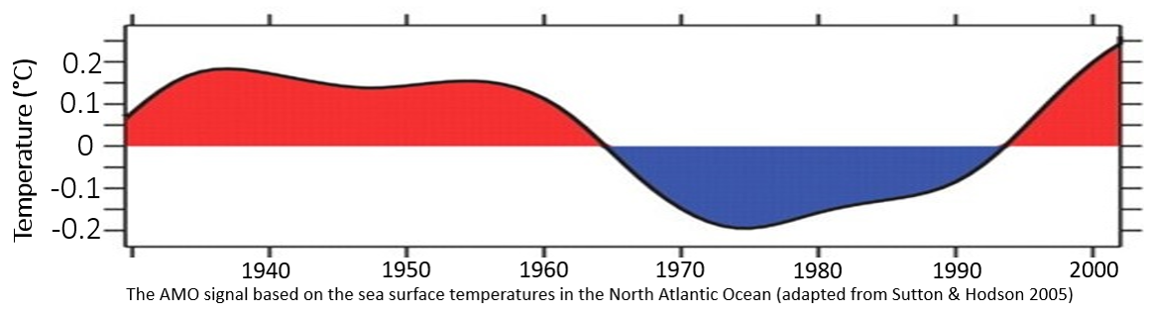
CoastChange (Framsenteret, flaggskip for fjord og kyst) (NFH, UiT, HI)
Klimaendring – hvordan planlegge for endringer i klima? Vanskelig
Hvilke viktige verdier som blir påvirket av klimaendring og endringer i biodiversitet?
Kommunal og interkommunal kystsoneplanlegging – erfaringer fra Sør- og Midt Troms (identifisering av økosystemtjenester)
Behovet for et oppdatert kunnskapsgrunnlag og bred involvering i planleggingsprosessen
I Porsanger: workshop med planleggere, forvaltere og kunnskapsbærere om hvordan hele økosystemet kan «høres»

Slide 8
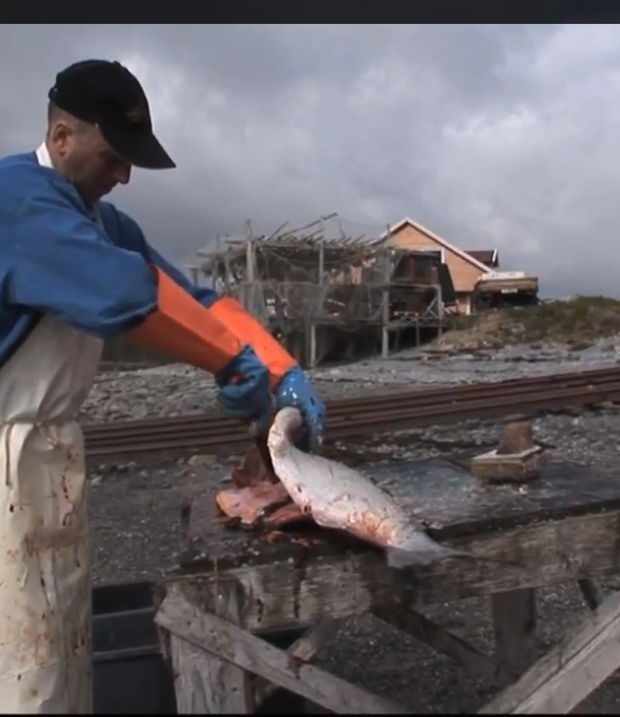
Samproduksjon av fisker- og forskerkunnskap
Gode resultater fra andre områder (ex. Finland (Näätämö), Grønland; PISUNA, referanseflåten i kystfisket)
«Salmon roundtables» i Canada
Basere observasjoner av endring på kunnskap om hvordan økosystemet var før (ex. Før eller etter store endringer slik som nedbeiting av tareskog)
Lokale observatører som deltar i datainnhenting (fiskere fra Porsanger har allerede deltatt i Kolarctic Salmon med innhenting av skjellprøver etc)
Diskuteres og nyanseres i et panel av kunnskapsbærere og forskere (peer review)

Slide 9
Litteratur
Populærvitenskapelige publikasjoner fra Fávllis: se site.uit.no/favllis
Brattland, C., Eythórsson, E., Weines, J., & Sunnanå, K. (2018). Social–ecological timelines to explore human adaptation to coastal change. Ambio, 1-14.
Brattland, C.: A cybernetic future for small-scale fisheries. Maritime Studies, 13:18 (2014).
Eythórsson, E., and Brattland, C.: New Challenges to Research on Local Ecological Knowledge: Cross-Disciplinarity and Partnership. Fishing People of the North: Cultures, Economies, and Management Responding to Change (2012).
Broderstad, E. G. and Eythórsson, E. Resilient communities? Collapse and recovery of a social-ecological system in Arctic Norway. Ecology and Society 19(3):1 (2014).
Weines, J.:Local ecological knowledge as source material for historical research: Reflections on interdisciplinary collaboration, politics and history through the Fávllis network and the Porsanger Fjord. UiT (2016).
Hind, E. J.: A review of the past, the present, and the future of fishers' knowledge research: a challenge to established fisheries science. ICES Journal of Marine Science Vol. 72(2). (2014).
Keiner, C.: How Scientific Does Marine Environmental History Need to Be? Environmental History Vol. 18/1 (2013).
Stephenson, R. et al.: Integrating fishers’ knowledge research in science and management. ICES Journal of Marine Science Advance Access, march 16 2016 (2016).

